Slide 1
Кафедра иностранного языка Презентация по дисциплине «Иностранный язык»(немецкий)
Cai Lun
Выполнил: Багмут владислав сергеевич, группа ээ-9-19. Проверила: Максимова Анастасия борисовна
Казань 2020

Slide 2
Cai Lun
Lebensjahr
50—121

Slide 3
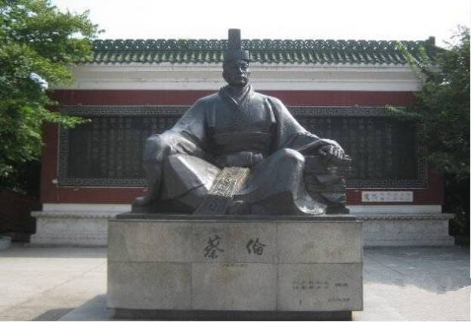
Cai Lun wurde in Leian City, Hanyang Province, Hunan Province geboren. Im Jahre 75 gelangte der Kämmerer in den Kaiserpalast. Im Jahr 105 reichte er einen Bericht über die Verbesserung der Papierproduktionstechnologie ein, die ihre Aktivitäten krönte. Kaiser He Di (Liu zhao) verlieh ihm den hohen Titel des Ministers und Reichtums. ===================================================================
Цай Лунь родился в городе Лэйан нынешнего округа Хэнъян провинции Хунань. В 75 году евнухом попал в императорский дворец. В 105 году подал доклад об усовершенствовании технологии производства бумаги, увенчавший его деятельность. Император Хэ Ди (Лю Чжао) пожаловал ему высокий титул министра и богатство.

Slide 4
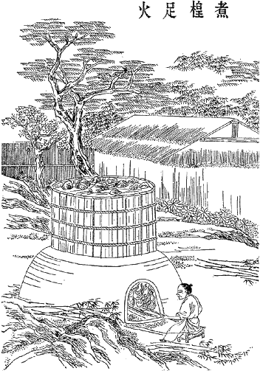
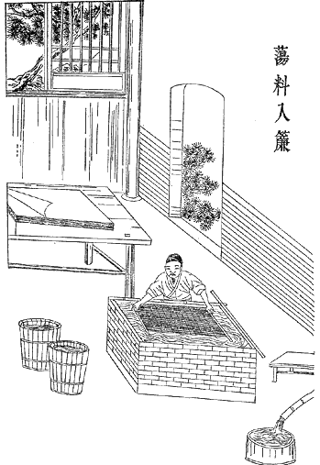
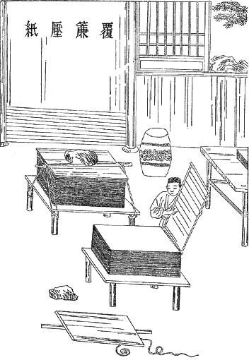
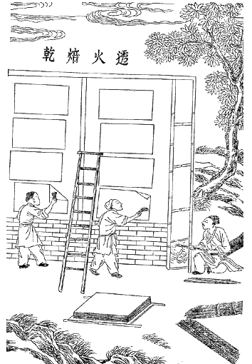
Цай Лунь растолок волокна шелковицы, древесную золу, тряпки и пеньку. Всё это он смешал с водой и получившуюся массу выложил на форму (деревянная рама и сито из бамбука). После сушки на солнце, он эту массу разгладил с помощью камней. В результате получились прочные листы бумаги. ========================================================================= Cai Lun schmilzt Maulbeerfasern, Holzasche, Lumpen und Hanf. All dies vermischte er mit Wasser und die resultierende Masse auf der Form ausgelegt (Holzrahmen und ein Sito aus Bambus). Nachdem er in der Sonne getrocknet hatte, glättete er diese Masse mit Steinen. Das Ergebnis waren starke Blatt Papier.

Slide 5
Проиграв в дворцовой интриге при императоре Ань Ди, покончил жизнь самоубийством, выпив яд.
========================================================
Nachdem er in der Palastintrige unter Kaiser Anh Di verloren hatte, beging Selbstmord durch das Trinken von Gift.
Ende

Slide 6
Fotos
Information 1.
Information 2.

